Slide 1
MONOTT(Movie and OTT)
이용자(user) 화면 정의사
회사명:
작성자: Version: 0.01
작성 기간: 작성 중
연락처:

Slide 2
히스토리
버전 | 일자 | 이력 사항 | 작성자
0.01 | 2022-08-03 | 초안 작성

Slide 3
사이트 맵
회원 가입​ | 홈페이지 소개​ | 영화 | 드라마 | 예능 | OTT | 소식
약관동의​ 회원가입​ 본인인증​ 완료​ | 소개 | 개봉/개봉 예정작​ 최신 영화 해외 영화 한국 영화 애니매니션 | 떠오르는 화제작 한국 드라마 해외 드라마 | 최신 예능 한국 예능 해외 예능 완결 예능​ | 넷플릭스​ 디즈니 티빙 왓챠 쿠팡플레이 Apple TV wavve ​ | 소식
리뷰 | 고객센터 | 마이페이지 | 개인정보 수정 | 메인​
리뷰 | 공지사항 커뮤니티 자주하는 질문 문의 아이디 찾기 비밀번호 찾기 | 커뮤니티 이용정보 >​ 내가 남긴 리뷰보기 > 내기 남긴 댓글보기 ​ | ​> 개인정보 수정 > 비밀번호 변경 회원 탈퇴 | >메인화면​ >검색​ 결과 >로그인​ ​

Slide 4
헤더/메인/푸터

Slide 5
헤더
▶ 가로 길이: 최대 1280Pixel
▶ 세로 길이: 제한 없음
[1] 로고
- 홈페이지 로고
[2] 검색 바 영역
- 전체 검색을 통해 공지사항, 커뮤니티 게시판, 이벤트, 자주 묻는 질문 등 모든 내용(제목/내용 포함) 검색
- 기본 문구: 검색어를 입력하세요!
[3] 보조 메뉴 영역
- 로그인 전/후 다른 서브메뉴 구성
- 회원가입 : 회원가입 창 띄우기(Self)
- 로그인: 로그인 창 띄우기(Self)
- ID/비밀번호 찾기: [고객센터 >
ID 찾기]로 이동 (Self)
- 로그인 후 서브메뉴 로그인에서 로그아웃으로 변경
- 로그아웃 : 클릭 시 로그아웃
[4] <최신작 보여주는..?>
[5] OTT 로고 영역
- OTT 로고를 클릭 시 각각의 커뮤니티 게시판으로 이동
[6] <OTT별 순위??>
1
2
검색어를 입력하세요!
검색
3
회원가입 | 로그인 | ID/비밀번호 찾기 | 마이페이지
4
5

Slide 6
메인<1>
1
[1] 영화 (추가예정)
[2] 드라마 (“)
[3] 예능 (“)
Image
{평점/즐겨찾기 추가(버튼)}
{영화명}
{정보 상세보기(버튼)}
2
Image
{평점/즐겨찾기 추가(버튼)}
{영화명}
{정보 상세보기(버튼)}
3
Image
{평점/즐겨찾기 추가(버튼)}
{영화명}
{정보 상세보기(버튼)}

Slide 7
푸터
[1~4] 배너 링크(blank) www.gmarket.co.kr/xxxx
www.11st.co.kr/xxxx
www.auction.co.kr/xxxx
www.pc.shopping2.naver.com/xxx
[5] 사이트 소개(self)
- 사이트 소개 페이지로 이동
[6] 이용약관(self)
- 이용약관 페이지로 이동
[7] 개인정보처리방침(self)
- 개인정보처리방침 페이지로 이동
[8] 고객센터(self)
- 고객센터 페이지로 이동
[9] 판매자 등록(팝업)
- 클릭(로그인 전): Alert 10-1
- 클릭(로그인 후): 판매자 등록 본인 인증 화면으로 이동(회원가입 프로세스 참조)
[11] 사업자번호 확인(blank)
- 아래 링크에서 링크 방법 참조
- www.ftc.go.kr/info/bizinfo
/popType01.jsp
○ 디자인
[1,2,3,4] 배너
- 각 사이트 로고로 배너 제작
[8] 개인정보처리방침
- 주변 메뉴와 색, 폰트 크기로 구분될 수 있도록 디자인
페이스북
인스타그램
유튜브
트위터
1
2
3
4
5
6
7
8
사이트 소개 | 이용약관 | 개인정보처리방침 | 고객센터
MONOTT
| 상호명 : MONOTT
| 사업자등록번호: 000-00-0000
| 대표자 : 멀티캠퍼스
| 통신판매업 신고번호 : 0000-서울강남-0000
| 개인정보관리책임자 : 홍길동
10
사업자번호 확인
| 주소: (00000) 서울시 강남구 ○○○○○ ○○
| TEL: 070-000-0000 | FAX: (02)000-0000 | Email: : lala@lalamarket.co.kr
Copyright 2017 MONOTT Corp. All Rights Reserved.
9
Alert 10-1
로그인 후 이용할 수 있습니다.
Abort
Cancel
확인

Slide 8
회원 가입

Slide 9
홈페이지 소개

Slide 10
영화 소개

Slide 11

메인 > 로그인
로고
[1] 영화 정보
- 영화 정보 소개 부분
[2] 박스 오피스
-
[3] 예매율
- 확인
[4] 이벤트
- 이벤트 페이지 이동
[5] 예고편
- 동영상으로 예고편 삽입
1
2
3
4
영화정보
박스오피스
예매율
이벤트
한산:용의출현 (2022)
액션, 드라마
상영시간: 129분
개봉일: 2022 .07.27
누적관객: 2,656,125명
감독: 김한민
출연: 박해일,변요한 등
예고편
5

Slide 12






메인 > 로그인
로고
[1] 영화 정보
- 영화 정보 소개 부분
[2] 박스 오피스
-
[3] 예매율
- 예매율 확인
[4] 이벤트
- 이벤트 페이지 이동
[5] 평가
- 수치상 평가를 보여주기
[6] 평론가평
- 유명 평론가평을 한 눈에 볼 수 있게 보여주기
1
2
3
4
영화정보
박스오피스
예매율
이벤트
한산:용의출현 (2022)
5
8.47 / 10
95%
더보기
더보기
50%
89%
더보기
더보기
6
평론가평

Slide 13
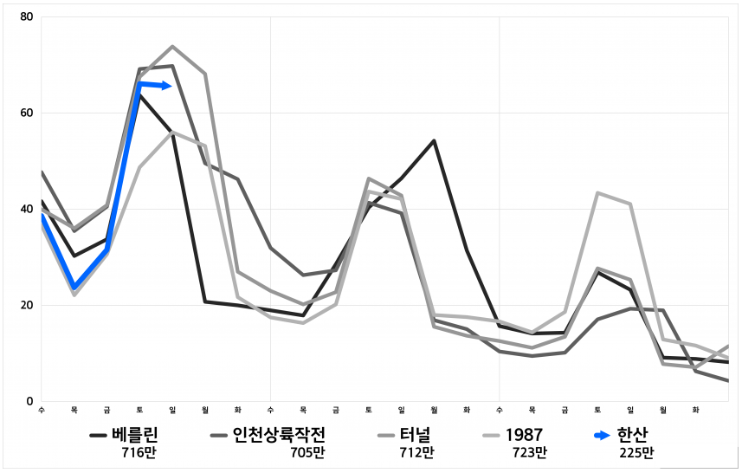
로고
[1] 영화 정보
- 영화 정보 소개 부분
[2] 박스 오피스
-
[3] 예매율
- 에매율 확인
[4] 이벤트
- 이벤트 페이지 이동
[5] 박스오피스 추이비교
-
1
2
3
4
영화정보
박스오피스
예매율
이벤트
5
박스오피스 추이비교
베를린
인천상륙작전
터널
1987
한산

Slide 14
OTT

Slide 15
리뷰

Slide 16
고객센터

Slide 17
마이페이지

Slide 18
개인정보 수정

